Slide 1
Фото-отчет
«Октябрь-23»

Slide 2
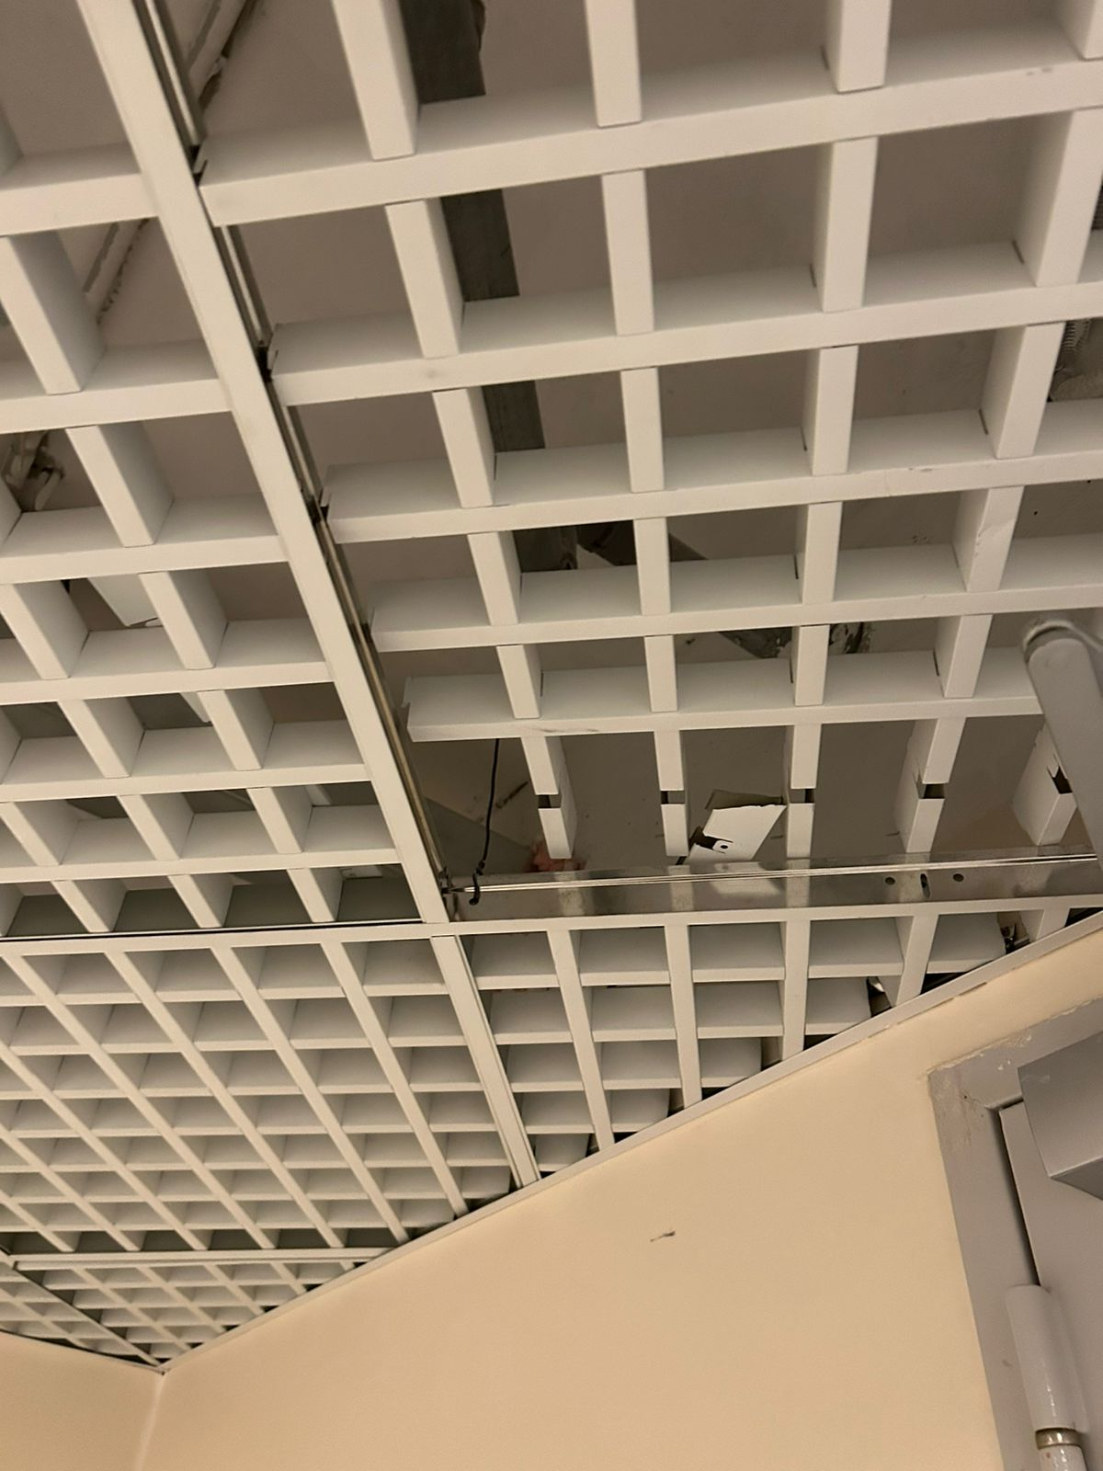
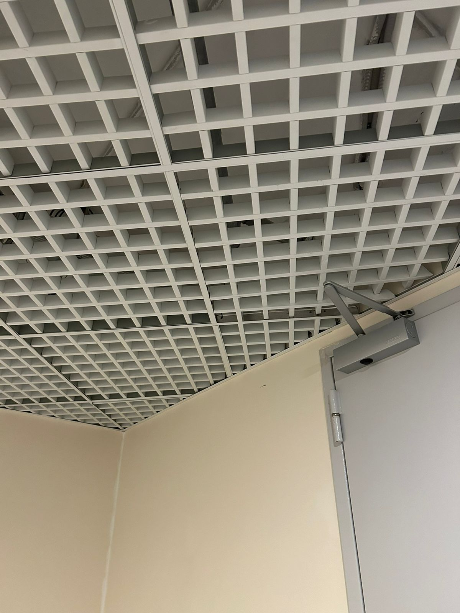
Ремонт металлических планок на потолке лифтового холла у паркинга. Корпус 2, секция Б.

Slide 3
Очистка загрязнения потолочной планки в лифтовом холле. Корпус 1, секция Б.

Slide 4
Ремонт поврежденного столба с кнопкой у калитки. Корпус 1.

Slide 5
Фиксация резиновой прокладки на вентиляционной решетке. Корпус 2, секция Д.

Slide 6
Переворот кнопки на вызывной панели пассажирского лифта. Корпус 2, секция В.

Slide 7
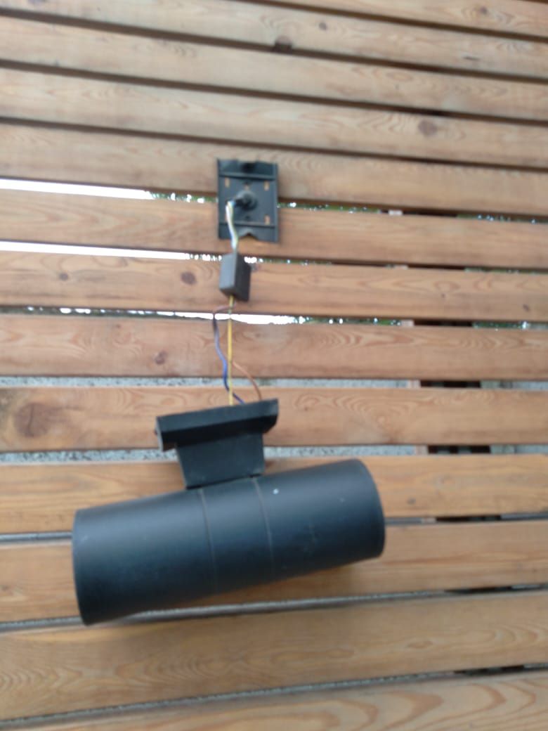
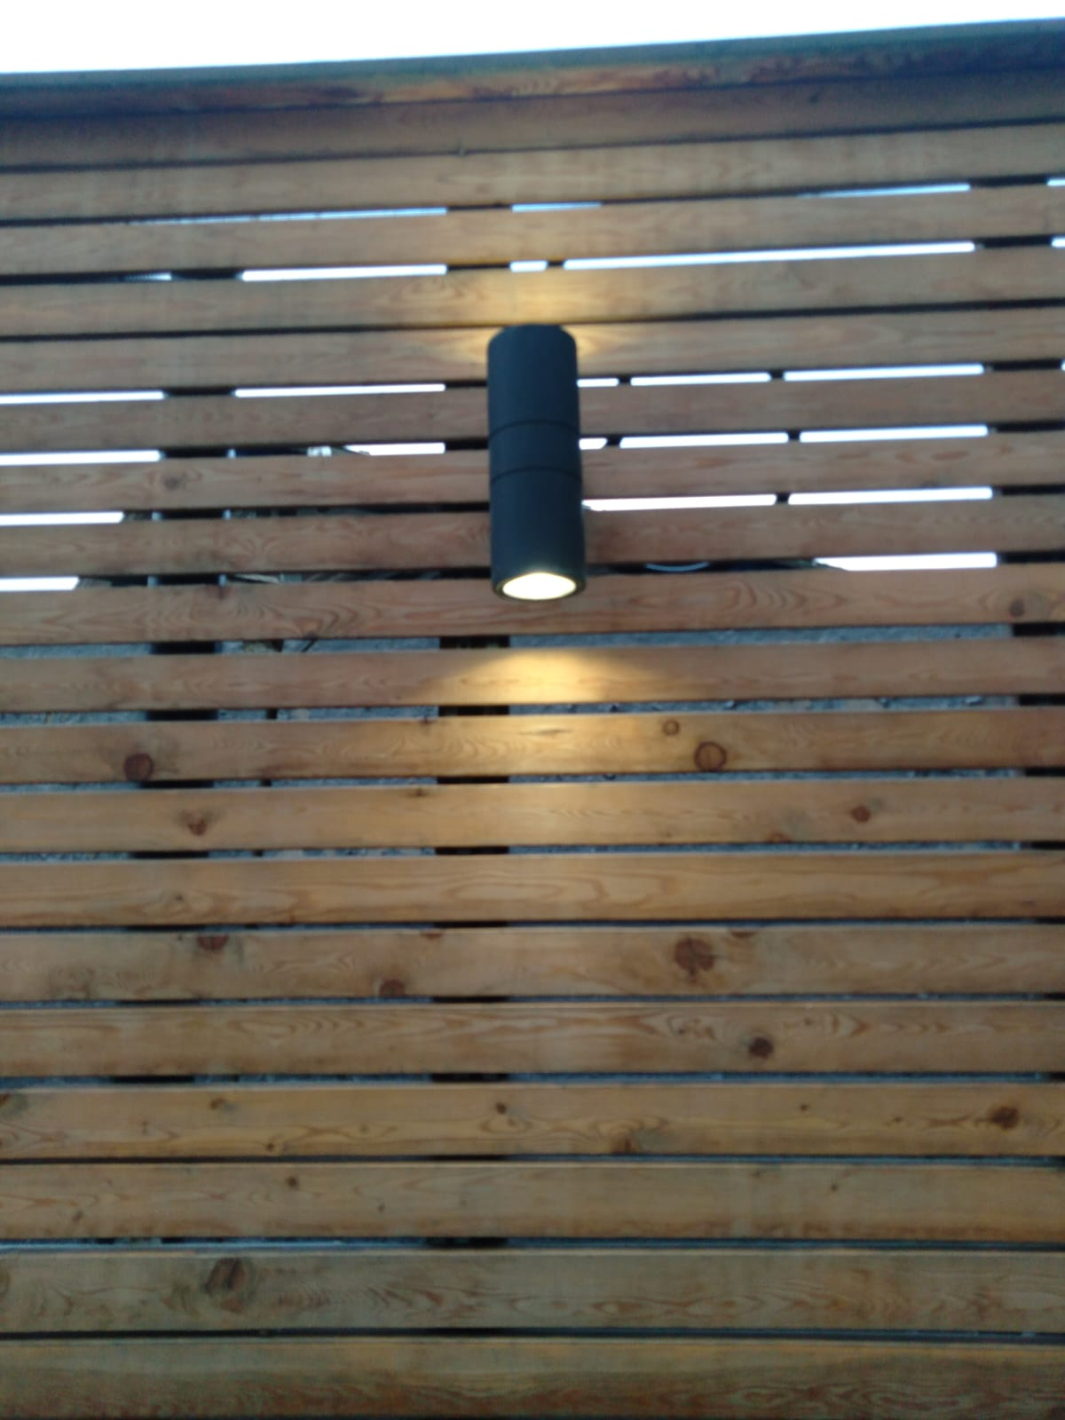
Ремонт поврежденного фонаря на деревянном заборе. Корпус 2, секция Д.

Slide 8
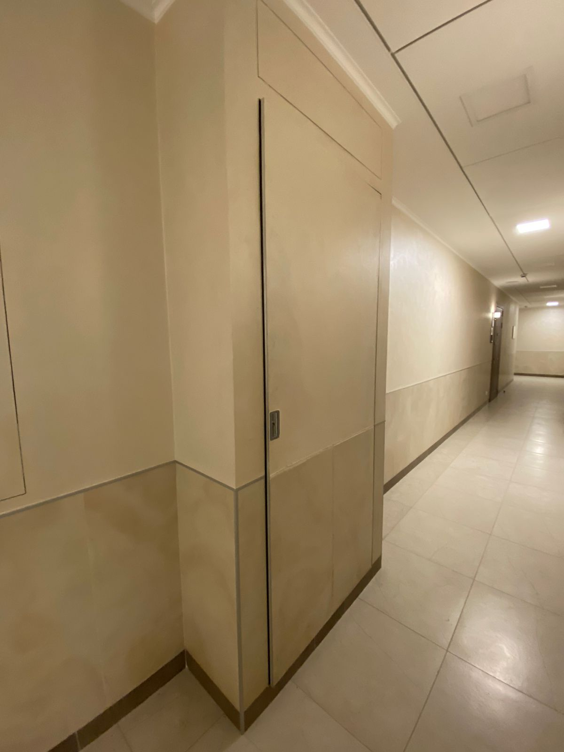
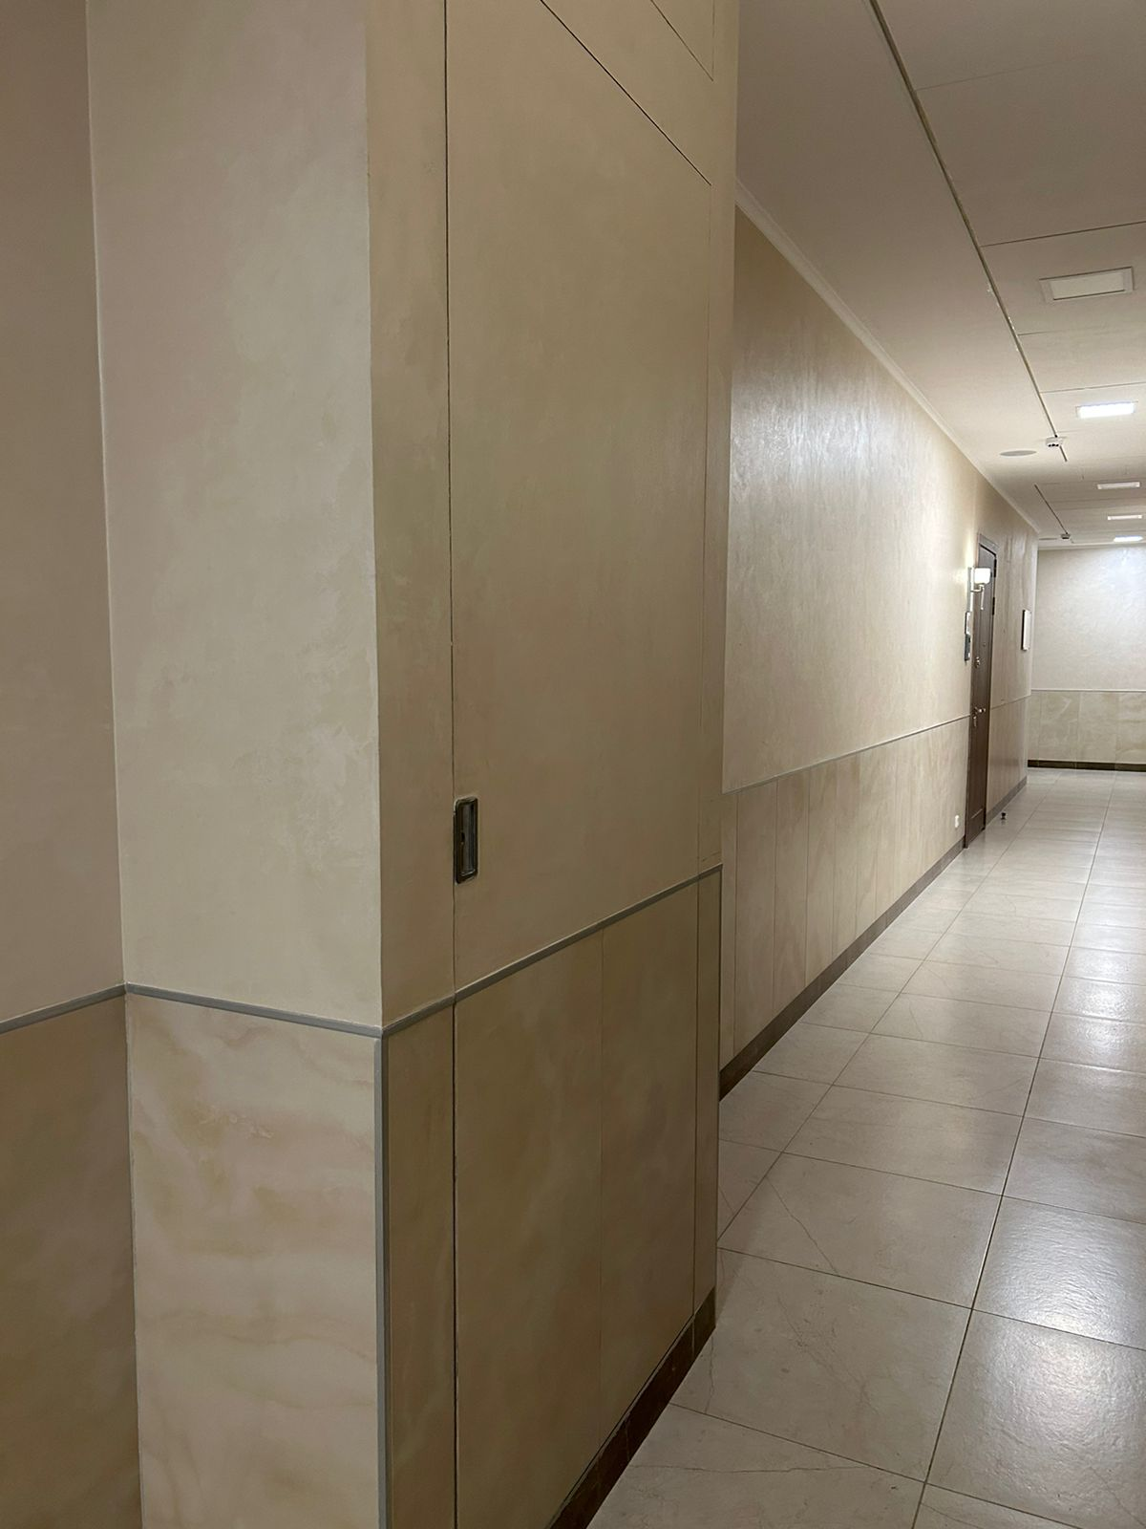
Ремонт провисания двери электрошкафа. Корпус 2, секция Б.

Slide 9
Установка планки на дверь. Корпус 2. Секция Д.

Slide 10
Корректировка расположения зеркала у въезда в паркинг. Корпус 1.

Slide 11
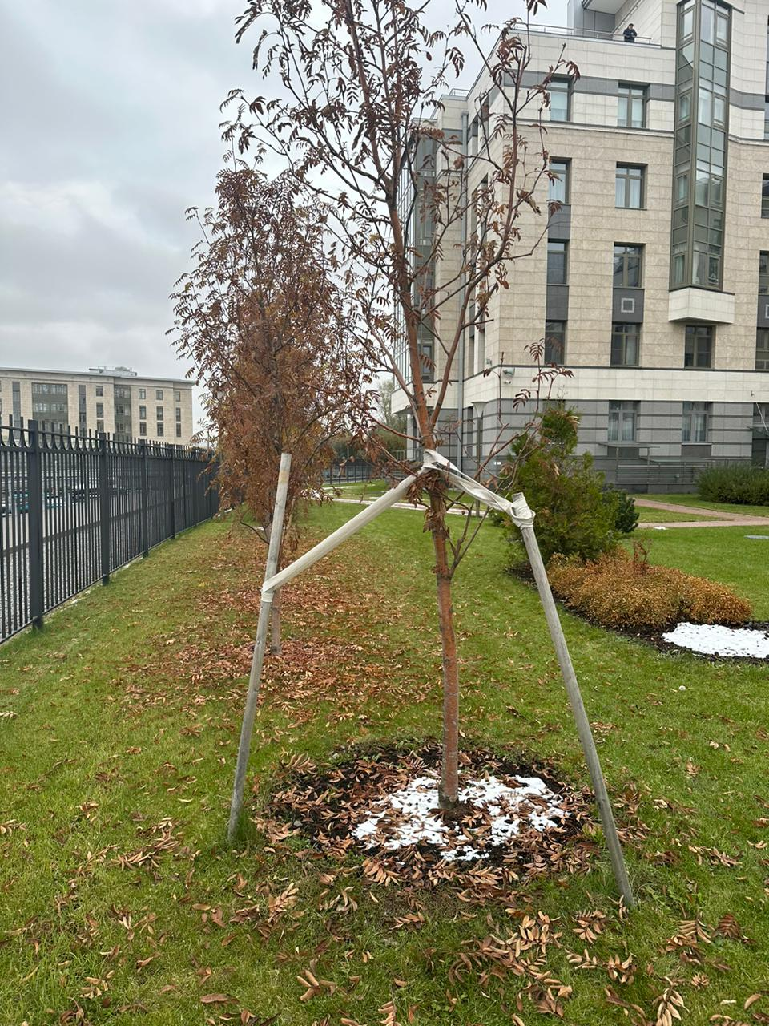
Корпус 2. Корректировка расположения деревянных опор у деревьев.

Slide 12
Замена 11 поврежденных стеклопакетов. Корпус 1, 2.

Slide 13
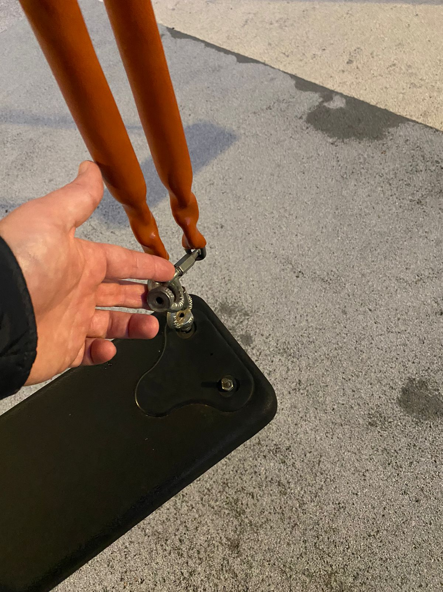
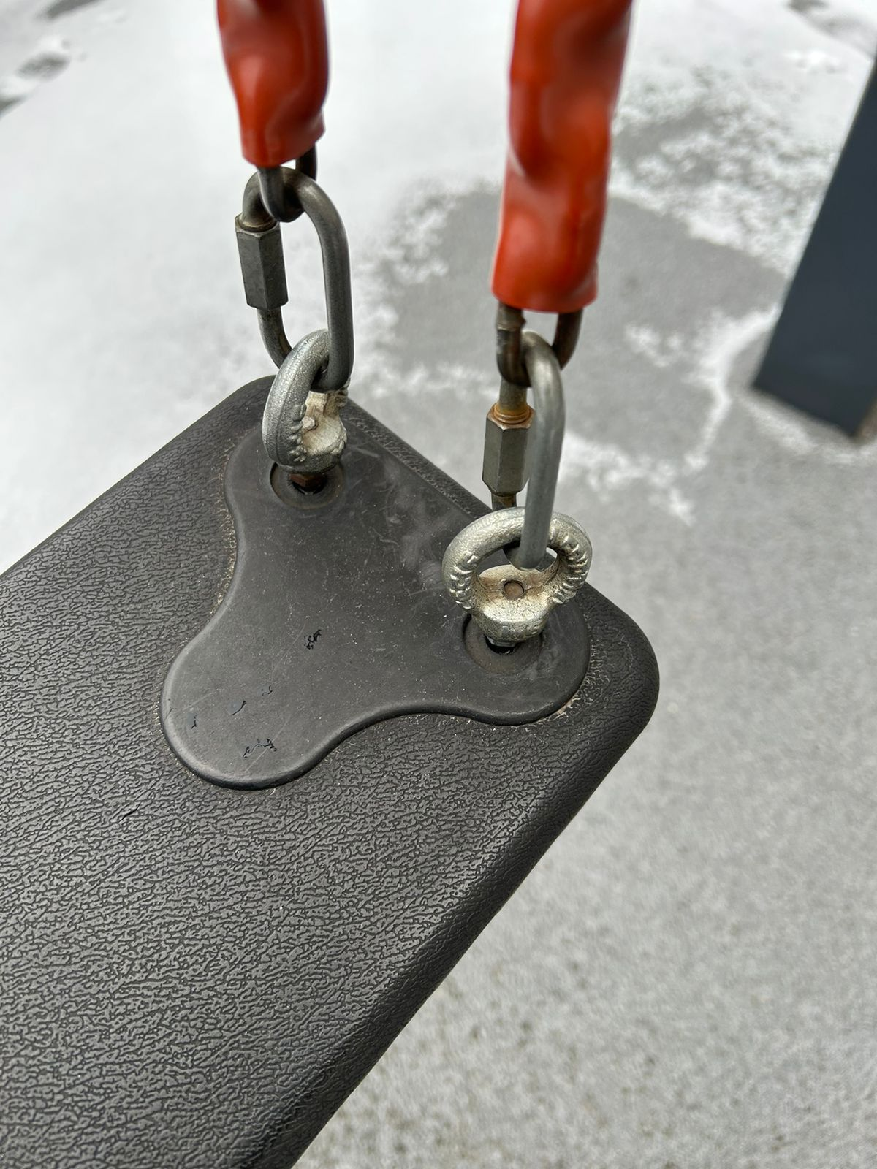
Ремонт крепления качелей на детской площадке. Корпус 1.

Slide 14
Покраска стен в паркинге. Корпус 1.

Slide 15
Ремонт террасной доски на набережной.

Slide 16
С Уважением и заботой о вас,
ТСН «Роял Парк» и ООО «УК Сервис Экспресс»

